Slide 1
EL BATXILLERAT
A L’INSTITUT JOAQUIM MIR
Vilanova i la Geltrú, juliol de 2022
Notes:
1

Slide 2
Característiques del Batxillerat
Té una durada de dos cursos
Es desenvolupa en modalitats diferents i s'organitza en matèries comunes, matèries de modalitat i matèries optatives.
A cada opció li correspon una matèria obligada de modalitat
S’avalua numèricament
Es realitza el Treball de Recerca

Slide 3
El Batxillerat: distribució horària
 | Nº d'hores setmanals | 1r | 2n
PART COMUNA | TUTORIA | 1 | 1
 | L. CATALANA | 2 | 2
 | L. CASTELLANA | 2 | 2
 | FILOSOFIA | 2 | -
 | Hª de la FILOSOFIA | - | 3
 | HISTÒRIA | - | 3
 | EDUCACIÓ FÍSICA | 2 | -
 | TREBALL DE RECERCA | - | (*)
 | ANGLÈS | 3 | 3
 | Matèria Modalitat Obligada | 3 | 4
MOD | Matèria de Modalitat | 3 | 4
 | Matèria de Modalitat | 3 | 4
OPT | Optativa Anual (Franja 1) | 3
 | Optativa Anual (Franja 2) | 3
 | Optativa Trimestral (Franja 3) | 3
 | Optativa trimestral ODS |  | 4
 | Total | 30 | 30
Notes:
3

Slide 4
Modalitats i matèries obligades
MATÈRIES OBLIGADES MODALITAT
 | 1r | 2n
Ciències i tecnologia | Matemàtiques I | Matemàtiques II o MACS II
Humanitats | Llengua i Cultura Llatines I | Llengua i Cultura Llatines II
Ciències socials | MACS I o Matemàtiques I | MACS II o Matemàtiques II
Notes:
4

Slide 5
Modalitat de Ciències i Tecnologia
Modalitat de Ciències i Tecnologia | 1r | 2n
Biologia I i II | 3 | 4
Dibuix Tècnic I i II | 3 | 4
Física I i II | 3 | 4
Geologia i Ciències Ambientals I i II | 3 | 4
Química I i II | 3 | 4
Tecnologia i Enginyeria I i II | 3 | 4
Notes:
5

Slide 6
Modalitat d’Humanitats
i Ciències Socials
Modalitat d'Humanitats i Ciències Socials | 1r | 2n
Economia | 3
Llengua i Cultura Gregues I i II | 3 | 4
Història Món Contemporani | 3
Llengua i Cultura Llatines I i II | 3 | 4
Literatura Castellana |  | 4
Literatura Catalana |  | 4
Literatura Universal | 3
Matemàtiques aplicades a les CS I i II | 3 | 4
Empresa i Disseny de Models de Negoci |  | 4
Geografia |  | 4
Història de l'Art |  | 4
Notes:
6

Slide 7
1r CURS
Matèries optatives comunes a totes les modalitats
 | 1r CURS
 | FRANJA 1 ANUAL | Biomedicina | 3
 |  | Funcionament de l’Empresa | 3
 |  | Psicologia | 3
 |  | Segona Llengua Estrangera (Francès) | 3
 |  | Programació | 3
 |  | Reptes Científics Actuals:FiQ | 3
 | FRANJA 2 ANUAL | Química I | 3
 |  | Dibuix Tècnic I | 3
 |  | Matemàtica Aplicada | 3
 |  | Creació Literària | 3
 |  | Problemàtiques Socials | 3
 |  | Preparació EOI (Anglès) | 3
 |  | Estada a l’Empresa | 3
 | FRANJA 3 TRIMESTRAL | Informàtica | 3
 |  | Robòtica | 3
 |  | Formació i Orientació Personal i Professional (FOPP) | 3
 |  | Ciutadania, Política i Dret | 3
 |  | Treball de Recerca | 3
Notes:
7

Slide 8
Per a poder impartir les matèries de modalitat cal un mínim d’alumnes.
Els alumnes poden cursar de forma telemàtica a l’IOC alguna matèria de modalitat (però cal fer un mínim d’assignatures de la modalitat triada). Hi ha un professor referent.
La possibilitat de cursar l’Estada a l’Empresa es comunicarà a l’inici de curs.
INCIDÈNCIES EN LA TRIA D’OPTATIVES
Notes:
8

Slide 9
2n CURS
Matèries optatives comunes a totes les modalitats
2n CURS
MATÈRIES OPTATIVES COMUNES A TOTES LES MODALITATS | 1r T | 2n T | 3r T
Població i Prosperitat (ODS) | 4 | 4 | 4
Entorn Sostenible (ODS) | 4 | 4 | 4
Pau, Justícia i Corresponsabilitat (ODS) | 4 | 4 | 4
Altres Opcions a determinar | 4
Notes:
9

Slide 10
Simultaneïtat d’estudis de batxillerat amb estudis de llengües
PREPARACIÓ D’ANGLÈS EOI (MATÈRIA OPTATIVA) Ampliació d’anglès i preparació específica. Suport del procés de preinscripció i matriculació a les proves B1 i B2.
DELF: Preparació específica amb el suport de la professora de francès. Suport del procés de preinscripció i matriculació a les proves A2, B1 i B2. Classes presencials una tarda.

Slide 11
INS Joaquim Mir – Centre de Referència
del Conservatori Mestre Montserrat
Coordinació ESO
i batxillerat amb
estudis musicals
Actuacions
Activitats conjuntes
Institut - Conservatori
Espais compartits
Institut - Conservatori

Slide 12
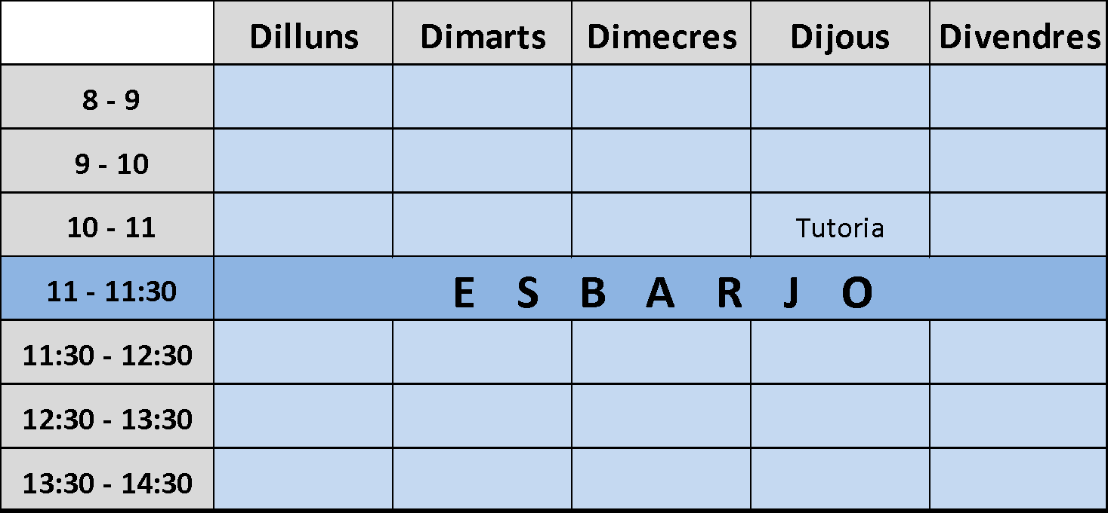
El nostre horari lectiu
Notes:
12

Slide 13
Normativa de l’alumnat que es matricula al batxillerat
Prevenció de l’absentisme: Valoració positiva en la qualificació final per no tenir faltes d’assistència.
Comportament: Respecte de les Normes Bàsiques de Convivència.
Ús dels mòbils/patinets.
Contacte famílies-centre: Via tutor/a, a través de l’agenda, d’iEduca i del correu corporatiu de centre.
Notes:
13

Slide 14
RÈGIM DISCIPLINARI ALUMNAT DE BATXILLERAT
per a propiciar un ambient de convivència, respectar els drets de l’alumnat a que no sigui pertorbada l’activitat normal de les classes i millorar el rendiment acadèmic.
PARTICULARITATS DEL BATXILLERAT
ESTUDIS DE CARÀCTER POSTOBLIGATORI
PODEN INCLOURE ALUMNAT MAJOR D’EDAT
Quan un/a alumne/a incorri en tres incidències disciplinàries (depenent de la gravetat) s’aplicarà una suspensió d’assistència al centre d’un període d’entre tres i deu dies lectius
La comissió reiterada de conductes contràries a les Normes de Convivència de caràcter no greu, concretament l’acumulació de tres conductes sancionables, és considerada una conducta greument perjudicial per a la convivència al centre.

Slide 15
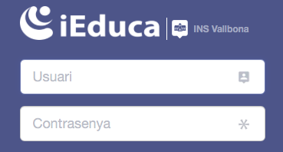
https://agora.xtec.cat/iesjoaquimmir/
APLICACIONS A LES QUALS US DONAREM ACCÉS AL SETEMBRE
PER FER EL SEGUIMENT D’INCIDÈNCIES I REBRE CORREUS
PER FER PAGAMENTS

Slide 16
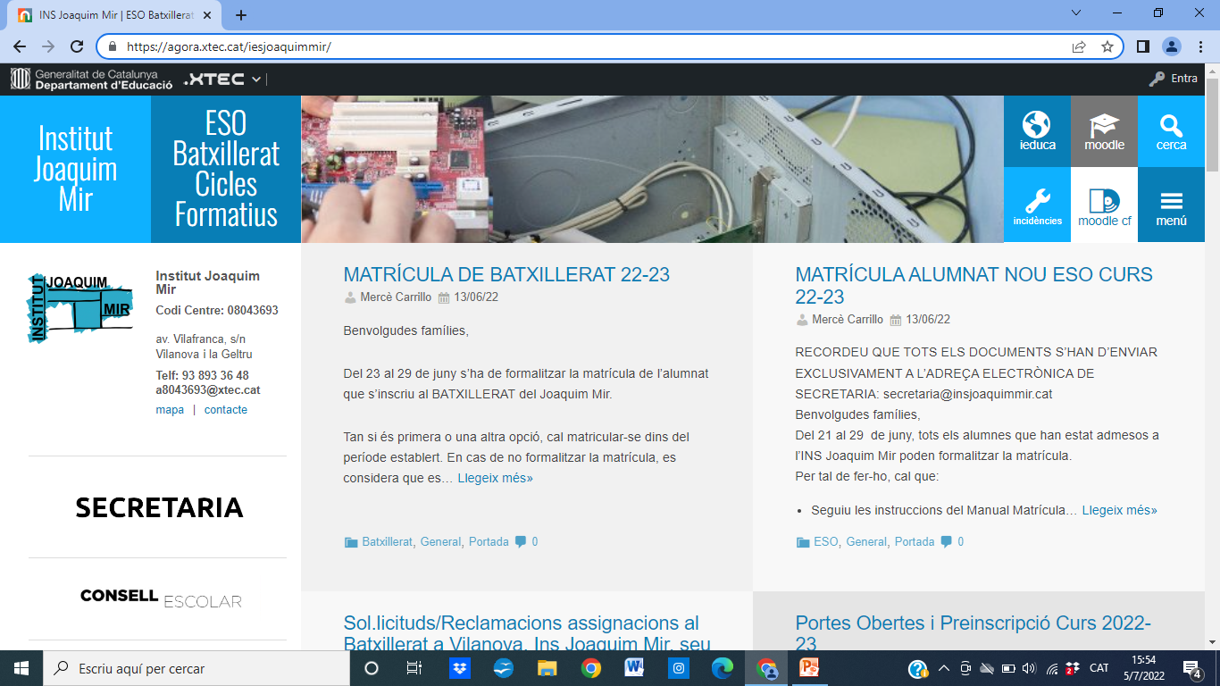

Slide 17
Viatge a Londres / Dublin.
Viatge a França: Reims (intercanvi) i a La Provença (Nimes, Arlès, Orange, Avinyó, etc.)
Viatge a Berlin/França projecte Büchenwald.
Sortides dels diferents Departaments.
Viatges, sortides
i projectes d’intercanvi

Slide 18
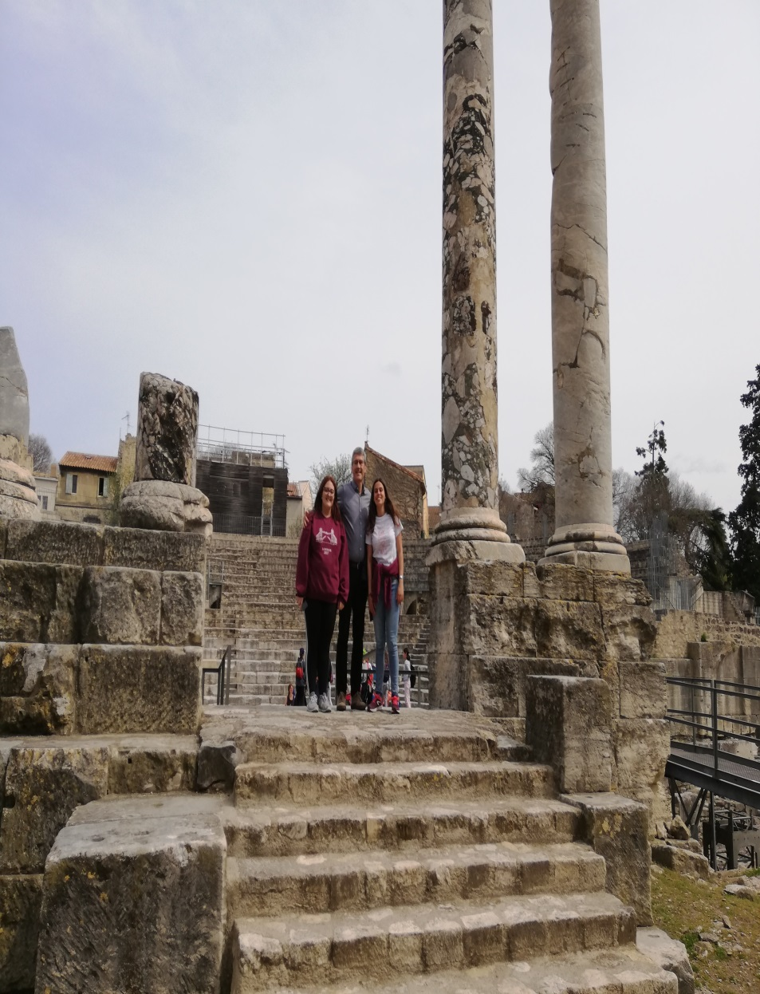
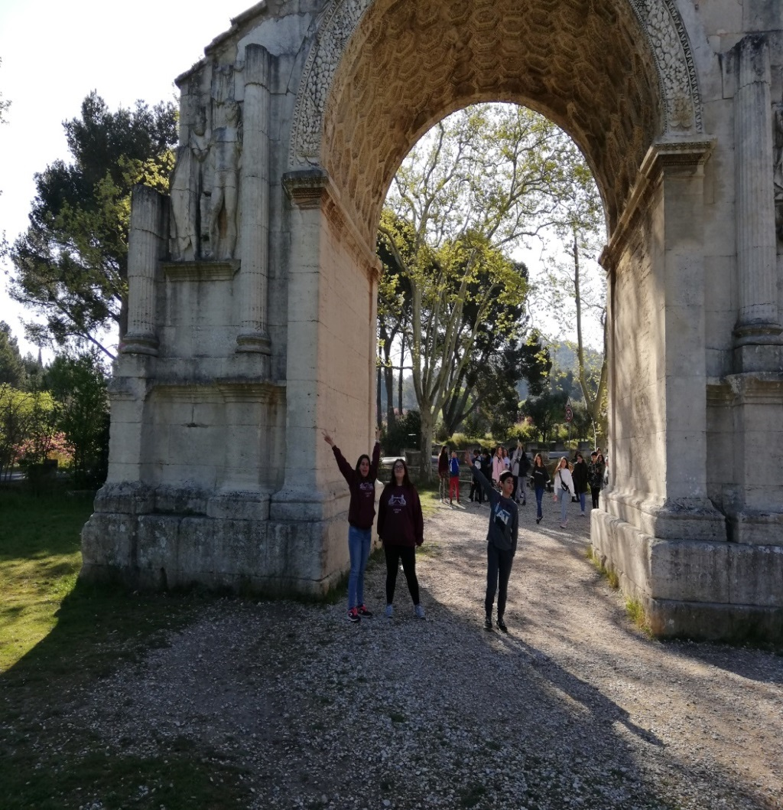
Viatge Provença, Arlès

Slide 19
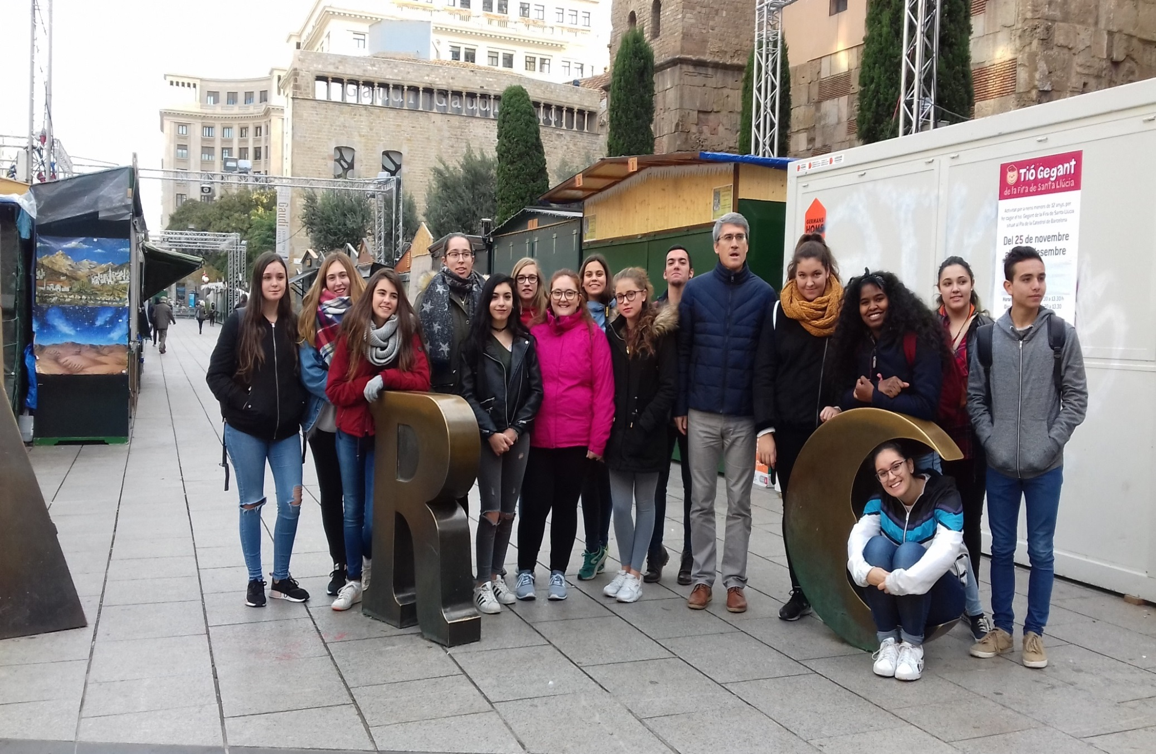
Excursió Barcelona romana

Slide 20
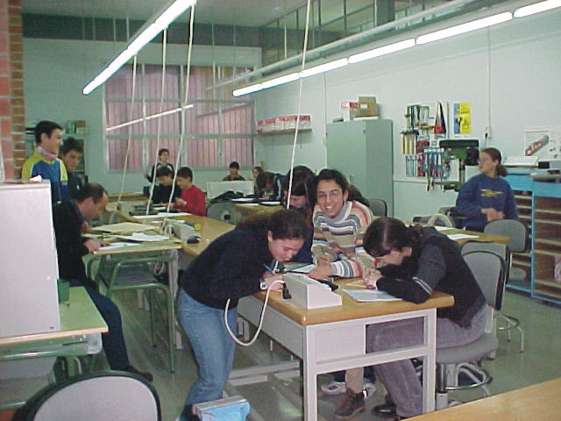
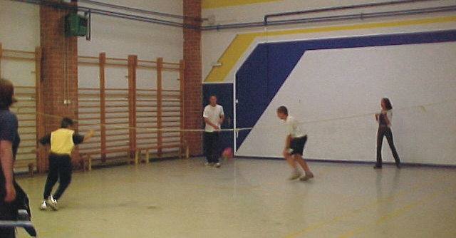
Carta de serveis dels estudis postobligatoris al Joaquim Mir
Aules electrificades i informatitzades
2 laboratoris de Ciències Experimentals
2 aules de Tecnologia
1 aula de Dibuix
1 aula de Música
1 Gimnàs
2 pistes poliesportives
Servei de Biblioteca
(de 10 a 14 h i de 16 a 20 h)
Servei d’impressió de treballs acadèmics

Slide 21
Moltes gràcies per la vostra atenció.
Vilanova i la Geltrú, juliol de 2022
Notes:
21

